Slide 1

战胜惧怕
靠着爱我们的主
在这一切的事上已经得胜有余了
Notes:
统计参与此主题的人数

Slide 2
分享
在最近1-2个月中你碰到过哪些的困难，你是如何解决的？
Notes:
谈谈血气、自己的个人智慧
圣经金句

Slide 3

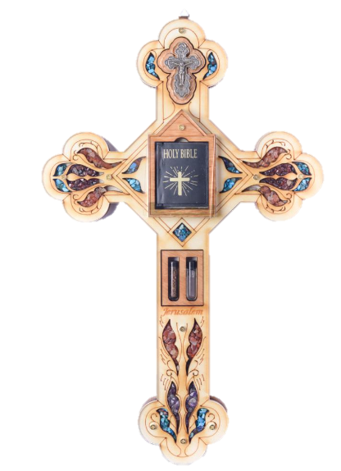
圣经金句
谁能使我们与基督的爱隔绝呢?难道是患难吗？是困苦吗?是逼迫吗?是饥饿吗？是赤身露体吗?是危险吗？是刀剑吗？
然而，靠着爱我们的主，在这一切的事上已经得胜有余了。
【罗马书】8：35&37
Notes:
1、集体读两遍。
2、慢速，逐字读，带领。
3、随机抽背
3、背诵游戏（轮圈两遍，随机两遍）

Slide 4
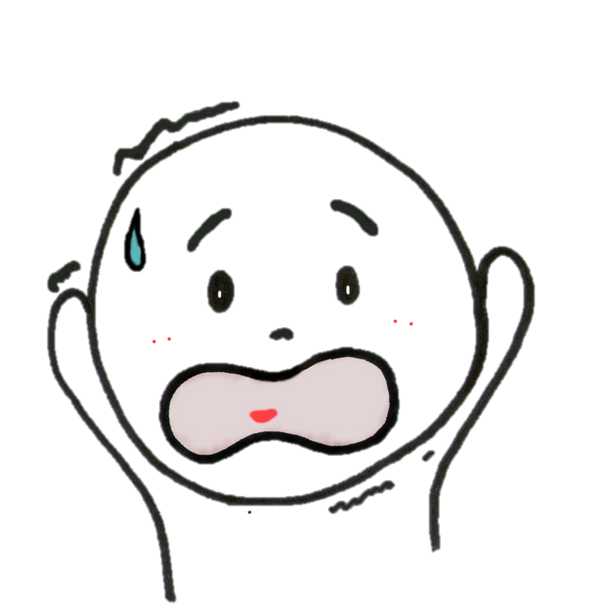

圣经故事:
约书亚和迦勒
跨过约旦河
路司得的患难
保罗遭海难
约书亚和迦勒 [民数记]13章1节-14章9节
跨过约旦河 [约书亚记]1章，3-4章
路司得的患难 [使徒行传]14章8-20节
保罗遭海难 [使徒行传]27章13-44节
Notes:
提醒同学之后要表演里面的内容。
提醒同学不要过多的纠结选择表演的故事。
遗留问题问答。

Slide 5
约书亚和迦勒 [民数记]13章1节-14章9节
靠着上帝的应许，我们能够战胜惧怕

Slide 6
跨过约旦河 [约书亚记] 1章，3-4章
牢记上帝曾经的帮助，我们会从中得到勇气。

Slide 7
路司得的患难 [使徒行传]14章8-20节
我们可以依靠上帝，勇敢地面对伤害和失败。

Slide 8
保罗遭海难 [使徒行传]27章13-44节
上帝应许在我们惧怕的时候，安慰和鼓励我们。

Slide 9
自导自演:
约书亚和迦勒 [民数记]13章1节-14章9节
跨过约旦河 [约书亚记]1章，3-4章
路司得的患难 [使徒行传]14章8-20节
保罗遭海难 [使徒行传]27章13-44节
表演时需要先介绍：
1、表演哪一段故事。
2、角色的分配。
小提醒：
1、可以设计独白介绍故事背景。
2、只要不违背圣经的意思
，可以用自己的话表演。
Notes:
提醒同学不要过多的纠结选择表演的故事。

Slide 10
圣经金句
谁能使我们与基督的爱隔绝呢?难道是患难吗？是困苦吗?是逼迫吗?是饥饿吗？是赤身露体吗?是危险吗？是刀剑吗？
然而，靠着爱我们的主，在这一切的事上已经得胜有余了。
【罗马书】8：35&37
Notes:
1、集体读两遍。
2、慢速，逐字读，带领。
3、随机抽背
3、背诵游戏（轮圈两遍，随机两遍）

Slide 11
谁能使我与神的爱隔绝
1
3
哦~ 神伟大的爱 何其长阔高深 竟不吝惜他独生爱子 为我们众人舍了
难道是患难吗 是困苦吗 是逼迫吗 是饥饿吗 是赤身露体 危险 刀剑吗 不论是高处的 是低处的 现在的事 将来的事 都不能叫我与神的爱隔绝
2
神称为义的人谁能控告 谁能定他们的罪 神若帮助我们 谁能敌挡我们 谁能使我与神的爱隔绝

Slide 12
圣经金句
谁能使我们与基督的爱隔绝呢?难道是患难吗？是困苦吗?是逼迫吗?是饥饿吗？是赤身露体吗?是危险吗？是刀剑吗？
然而，靠着爱我们的主，在这一切的事上已经得胜有余了。
【罗马书】8：35&37
Notes:
1、集体读两遍。
2、慢速，逐字读，带领。
3、随机抽背
3、背诵游戏（轮圈两遍，随机两遍）

